Slide 1
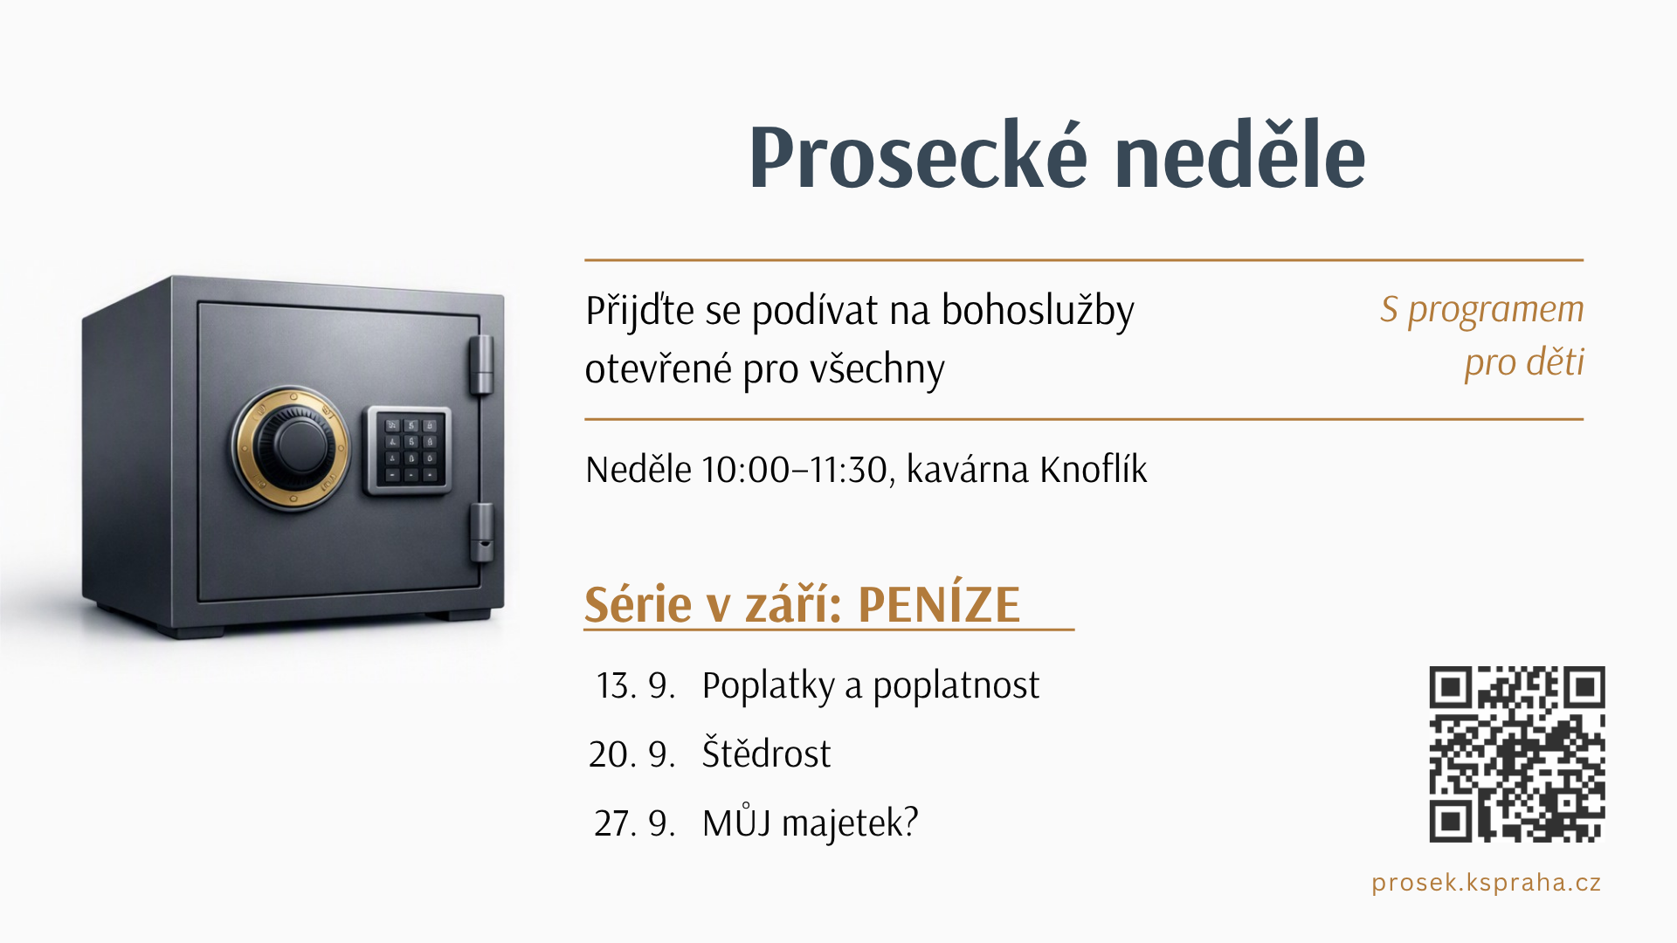

Slide 2
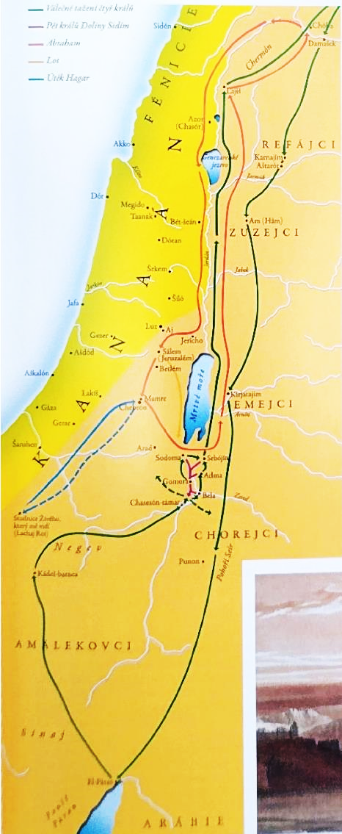
Bible
1. Mojžíšova 14,1–16

Slide 3

Bible
1. Mojžíšova 14,17–24

Slide 4
1. Mojžíšova 14,17–24

Slide 5
1. Mojžíšova 14,17–24
 | král Sodomy

Slide 6
1. Mojžíšova 14,17–24
 | král Sodomy | král Sálemu

Slide 7
1. Mojžíšova 14,17–24
 | král Sodomy | král Sálemu
Co přináší

Slide 8
1. Mojžíšova 14,17–24
 | král Sodomy | král Sálemu
Co přináší
Co dělá

Slide 9
1. Mojžíšova 14,17–24
 | král Sodomy | král Sálemu
Co přináší
Co dělá
Jak Abram odpoví

Slide 10
1. Mojžíšova 14,17–24
 | král Sodomy | král Sálemu
Co přináší | Nic
Co dělá
Jak Abram odpoví

Slide 11
1. Mojžíšova 14,17–24
 | král Sodomy | král Sálemu
Co přináší | Nic
Co dělá | Žádá
Jak Abram odpoví

Slide 12
1. Mojžíšova 14,17–24
 | král Sodomy | král Sálemu
Co přináší | Nic
Co dělá | Žádá a „nabízí“.
Jak Abram odpoví

Slide 13
1. Mojžíšova 14,17–24
 | král Sodomy | král Sálemu
Co přináší | Nic
Co dělá | Žádá a „nabízí“.
Jak Abram odpoví | Nevezme si ani ň.

Slide 14
1. Mojžíšova 14,17–24
 | král Sodomy | král Sálemu
Co přináší | Nic | Chléb a víno
Co dělá | Žádá a „nabízí“.
Jak Abram odpoví | Nevezme si ani ň.

Slide 15
1. Mojžíšova 14,17–24
 | král Sodomy | král Sálemu
Co přináší | Nic | Chléb a víno
Co dělá | Žádá a „nabízí“. | Žehná
Jak Abram odpoví | Nevezme si ani ň.

Slide 16
1. Mojžíšova 14,17–24
 | král Sodomy | král Sálemu
Co přináší | Nic | Chléb a víno
Co dělá | Žádá a „nabízí“. | Žehná a vede.
Jak Abram odpoví | Nevezme si ani ň.

Slide 17
1. Mojžíšova 14,17–24
 | král Sodomy | král Sálemu
Co přináší | Nic | Chléb a víno
Co dělá | Žádá a „nabízí“. | Žehná a vede.
Jak Abram odpoví | Nevezme si ani ň. | Dává mu desetinu.

Slide 18
Co se děje s desátky
41 % dáváme
na fungování sboru
Na Proseku (z asi 600 000 Kč desátků za rok) zhruba:
19,5 % „centrum“ – platy, služby, režie, nájem
10 % stavební fond (sborová budova a rozvoj)
4,5 % mládež
4 % misie
3 % „granty“ – podpora různých činností
200 000 nájem
130 000 plat ŠD
100 000 provoz (občerstvení, děti…)
100 000 dary
      Kurzy o vztazích
      Bétel
      Misionáři na Sahaře
46 000 evangelizační akce apod.

Slide 19
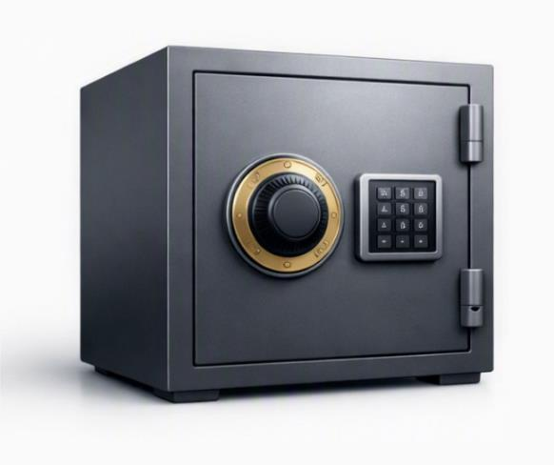
Praktické tipy
Na sborový účet nebo pokladníkovi (Davidovi Pt.)
Pravidelně
Brzy po výplatě
„Nemůžu“? > Aspoň kousek.
Možnost odečíst si desátky ze základu daně
Desetinová večeře

Slide 20
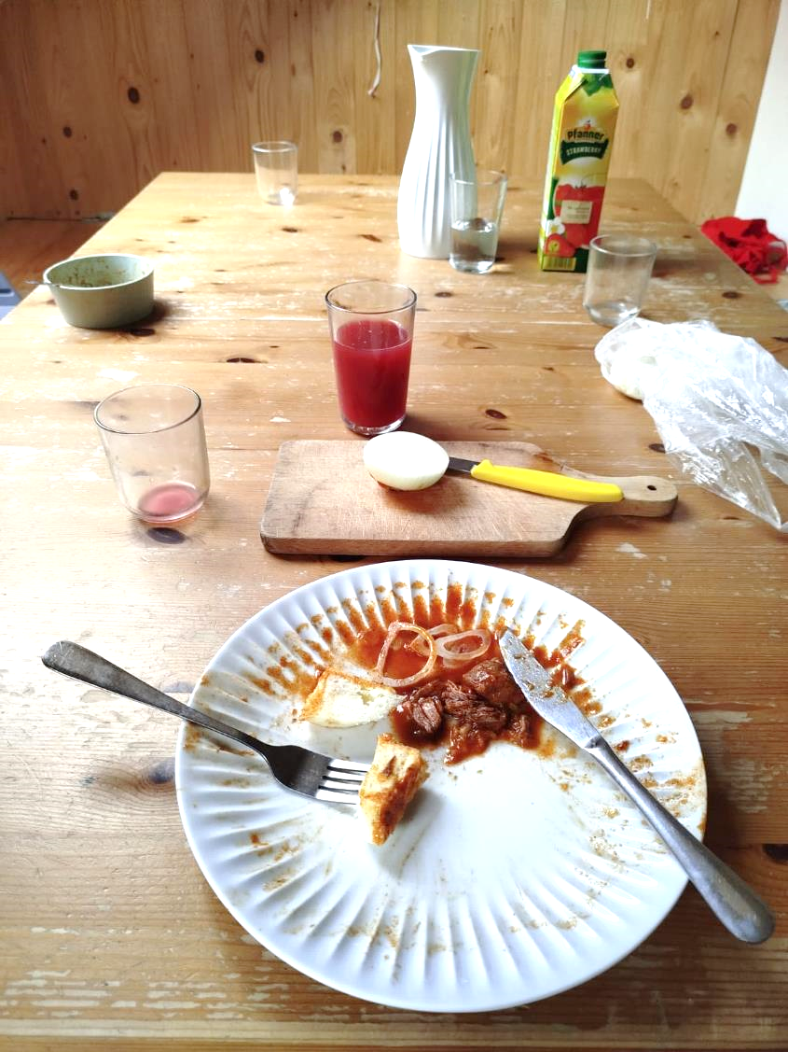

Slide 21
Praktické tipy
Na sborový účet nebo pokladníkovi (Davidovi Pt.)
Pravidelně
Brzy po výplatě
„Nemůžu“? > Aspoň kousek.
Možnost odečíst si desátky ze základu daně
Desetinová večeře
Desátkem říkáme:
  Bože, jsi můj Bůh. Patřím ti se vším.
  Vše, co mám, je od tebe. Děkuji ti!
  Věřím ti, že se o mě postaráš.

